Slide 1

LĨNH VỰC PHÁT TRIỂN THẨM MỸ
CHỦ ĐỀ: TRƯỜNG MẦM NON
CHỦ ĐỀ NHÁNH: LÀM QUEN CHỮ CÁI O, Ô, Ơ
ĐỐI TƯỢNG: MẪU GIÁO 5-6 TUỔI
THỜI GIAN : 25 – 30 PHÚT

Slide 2


I. Mục đích – Yêu cầu
1. Kiến thức
- Trẻ nhận biết và phát âm đúng, rõ chữ o,ô,ơ
- Nắm được cấu tạo của chữ o,ô,ơ
- Nhận biết và tìm được chữ cái o,ô,ơ trong từ.
2. Kĩ năng
- Luyện kĩ năng phát âm chính xác chữ o,ô,ơ
- Rèn trẻ nhận biết, so sánh và phân biệt chữ o,ô,ơ.
3. Giáo dục
- Trẻ hứng thú khi tham gia hoạt động và biết hợp tác trong trò chơi.

Slide 3
II. Chuẩn bị
1) Đồ dùng của cô:
- Giáo án điện tử, máy tính, máy chiếu.
- Thẻ chữ cái o.ô.ơ
- Nhạc bài hát : “ nhạc không lời ”, nhạc nền trò chơi
2) Đồ dùng của trẻ:
- Mỗi trẻ 1 rổ nhựa có thẻ chữ cái o,ô.ơ.
- Các vòng tròn có chữ cái o,ô, ơ

Slide 4



Slide 5

Hoạt động 2: Hướng dẫn thực hiện

Slide 6

QUẢ BÓNG

Slide 7
QUẢ BÓNG

Slide 8
O

Slide 9
O
O
o

Slide 10

CÔ GIÁO

Slide 11
CÔ GIÁO

Slide 12
O

Slide 13
Ô
Ô
ô

Slide 14
So sánh chữ O và Ô
Giống nhau:
O O

Slide 15
Khác nhau
O
O

Slide 16

LÁ CỜ

Slide 17
LÁ CỜ

Slide 18
O

Slide 19
Ơ
Ơ
ơ

Slide 20
So sánh chữ O và Ơ
Giống nhau:
O O

Slide 21
KHÁC NHAU
O
O

Slide 22
O
O
O

Slide 23
O Ô Ơ

Slide 24
Hoạt động 3: Trò chơi

Slide 25



HOẠT ĐỘNG 3:
LUYỆN TẬP TRÒ CHƠI VỚI CHỮ CÁI
Trò chơi rung chuông vàng

Slide 26

Câu hỏi 1:
Nét cong tròn khép kín( o ) đó là chữ gì ?
o
2. ơ
3. ô

Slide 27
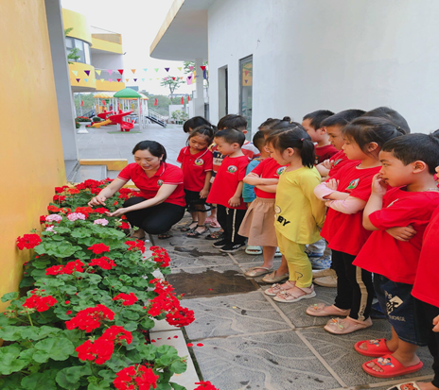
CÂU HỎI 2:
Trong từ c... giáo còn thiếu chữ cái gì?
o
1
ô
2
ơ
3

Slide 28

Câu hỏi 3: Lúc trẻ mình đen mượt mà
Về già mình trắng chính là tôi đây.
Là gì?
Sợi tóc

Slide 29

Trò chơi 2: Tìm đúng nhà
Cách chơi:
+ Phát cho mỗi trẻ mỗi thẻ chữ cái.
+ Cô vẽ 3 chữ cái “O, Ô, Ơ” và cho trẻ đi vòng tròn hát bài hát “Trời nắng trời mưa”. Khi có hiệu lệnh của cô “tìm nhà - tìm nhà”, các con về đúng nhà của mình với chữ cái trên tay.
- Luật chơi: Bạn nào không về đúng nhà thì bị phạt hát 1 bài.

Slide 30
Tiết học đến đây là kết thúc
Xin chân thành cảm ơn!

